Slide 1













Slide 2







Slide 3
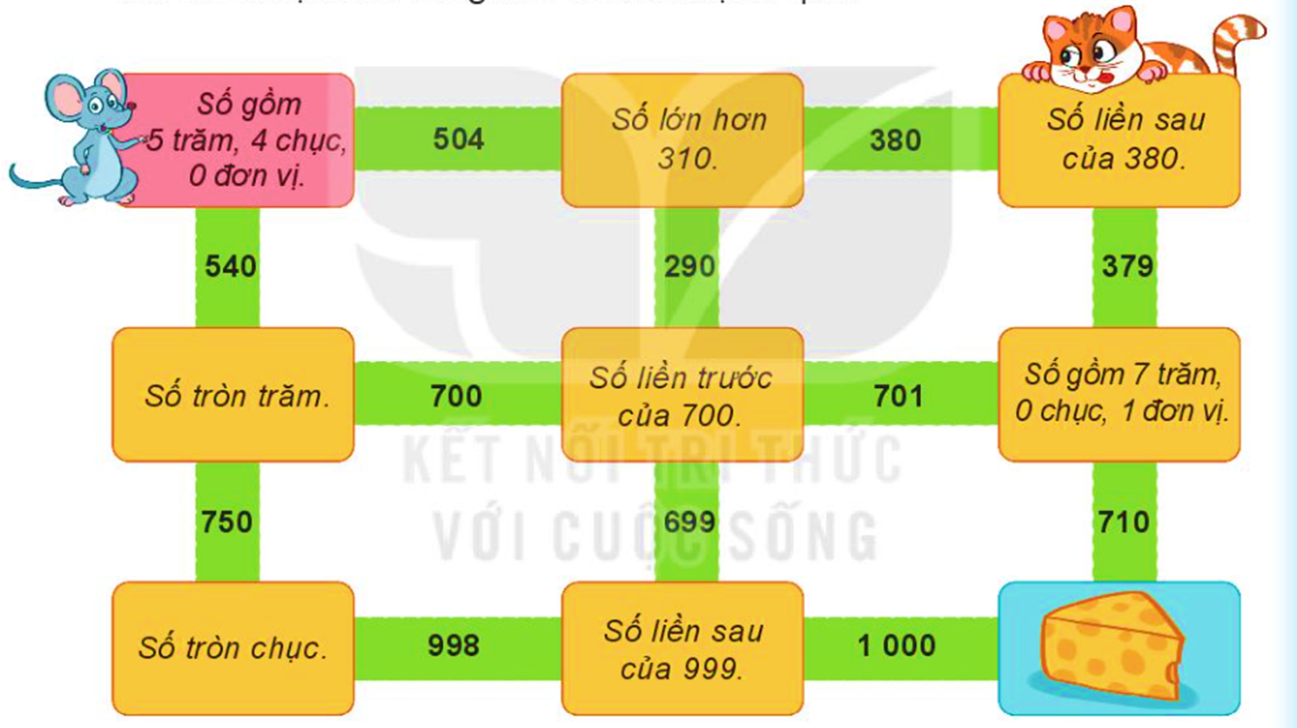
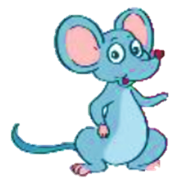
Bài 1: Tìm đường đưa chú chuột đến chỗ miếng pho mát, bằng cách đi theo chỉ dẫn trong mỗi ô mà chú chuột đi qua.

Slide 4
Bài 2: Số?
Số | Số trăm | Số chục | Số đơn vị
630 | 6 | 3 | 0
408 | ? | ? | ?
514 | ? | ? | ?
970 | ? | ? | ?
4
0
8
5
1
4
9
7
0

Slide 5



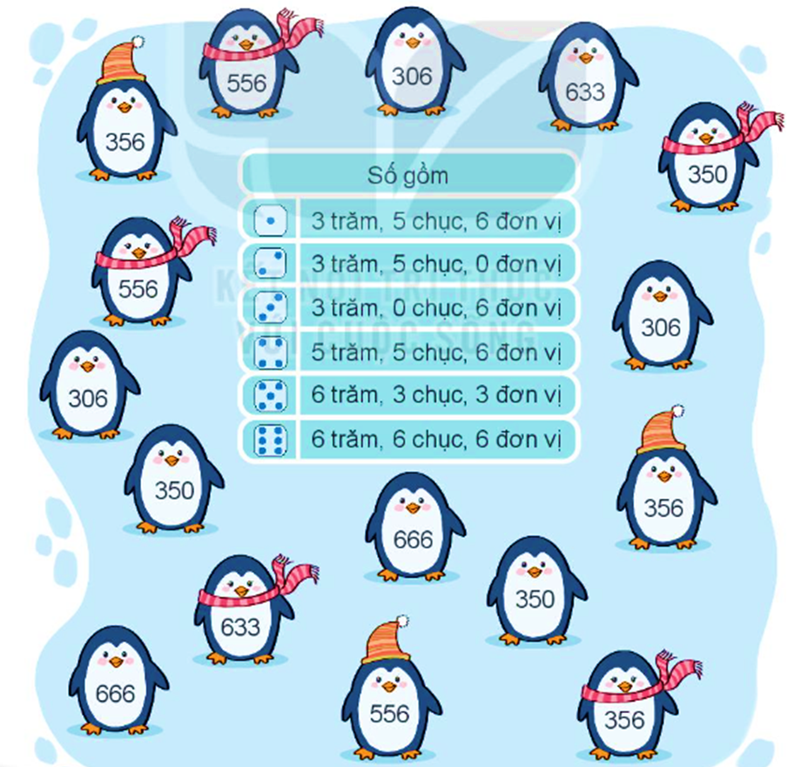
Cách chơi:
Chuẩn bị 1 xúc xắc và 5 quân cờ
Chơi theo nhóm
Khi đến lượt người chơi gieo xúc xắc và đọc số chấm ở mặt trên. Tìm số thích hợp với mặt xúc xắc đó trong bảng. Đặt một quân cờ vào con chim cánh cụt ghi số vừa tìm được.
Trò chơi kết thúc khi đặt được 5 quân cờ.

Slide 6


